Slide 1
Инсталиране и деинсталиране на програми

Slide 2
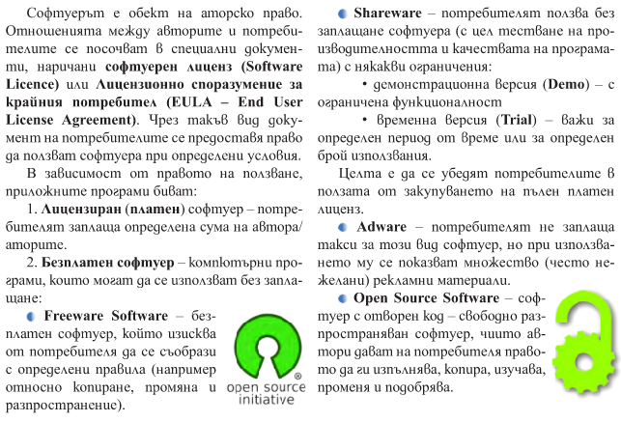
1. Видове софтуер според условията на ползване

Slide 3
2. Инсталиране
А) същност
Процесът на добавяне и настройване за работа на приложните програми. Осъществява се чрез специални програми, наречени инсталатори
Инсталирането се прави от изпълним файл
В процеса на инсталиране се преминава през няколко стъпки – съгласие с лицензионното споразумение, посочва се папката, в която да се инсталира програмата, задават се настройки, специфични за програмата, избира се дали да се създаде икона за бърз достъп на десктопа и т. н.

Slide 4
2. Инсталиране
Б) причини за инсталиране на програми
В) системни изисквания при инсталиране на приложни програми
ОС и нейната версия
Разрядност на процесора
Минимални технически изисквания н апрограмата – RAM памет, свободно дисково пространство
Лицензионни права

Slide 5
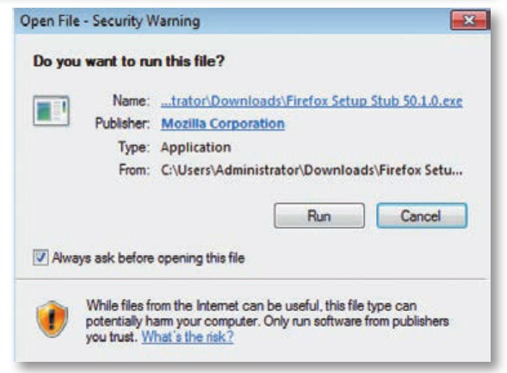
Г) Етапи от инсталиране на програма

Slide 6
3. Деинсталиране
А) същност
Процес, при който се премахва програмата и всички файлове, свързани с нея от твърдия диск на компютъра.
Налага се, когато е необходимо, да се освободи дисково пространство или не е необходима на потребителя.
Деинсталацията се извършва от Control Panel/Add or Remove Programs, с което се стартира процес „Uninstall” или от деинсталатор.
Изтриването на иконата на програмата от десктопа, не я изтрива от компютъра ви!

Slide 7
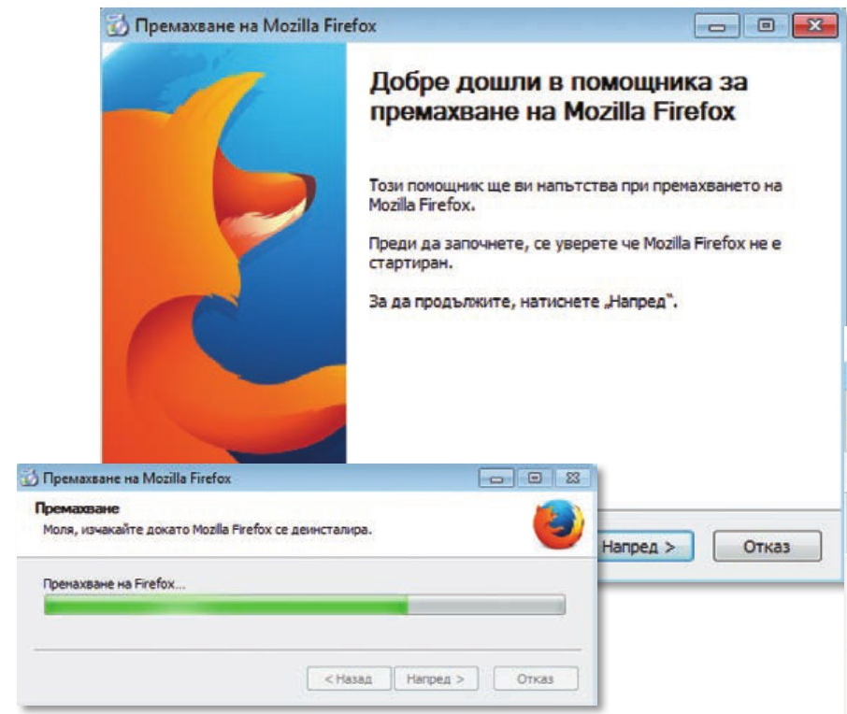
Б) Етапи от деинсталиране на програма

